Slide 1
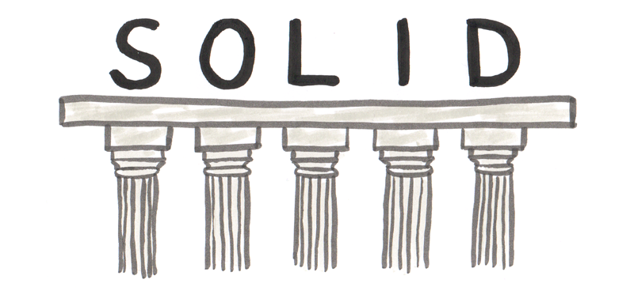
S.O.L.I.D. – набор принципов проектирования решений ООП, направленных на поддержание простого, надёжного и обновляемого кода

Slide 2
S.O.L.I.D.
Single object responsibility principle
Open/closed principle
Liskov substitution principle
Interface segregation principle
Dependency inversion principle

Slide 3
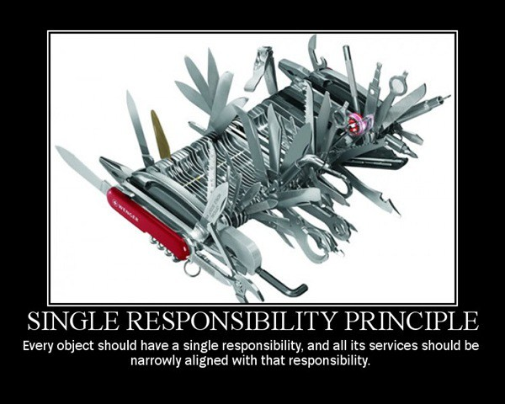
Single object responsibility principle – принцип единственной ответственности объекта. Каждый объект должен отвечать за что-то одно, быть целостным.

Slide 4
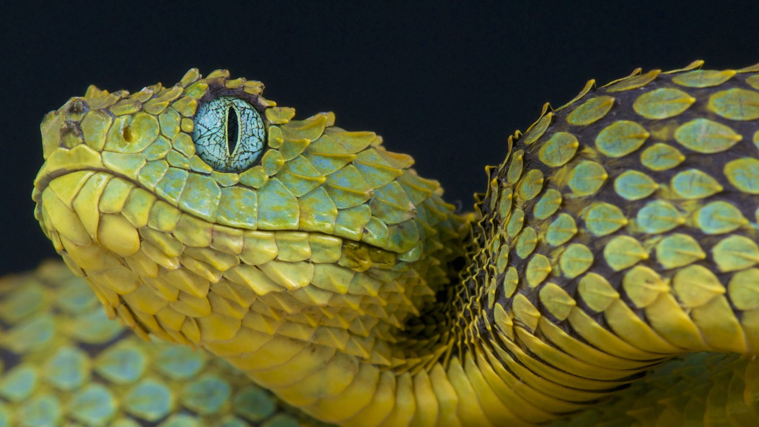
SRP – банковский счёт с прямым доступом в базу

Slide 5
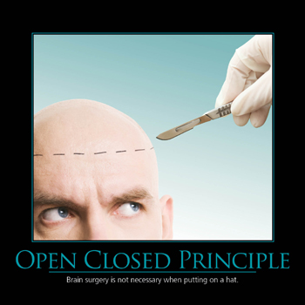
Open/closed principle – принцип открытости/закрытости. Объект должен быть открыт для расширения, но закрыт для изменения.

Slide 6
OCP – дисконт с дополнительными условиями

Slide 7
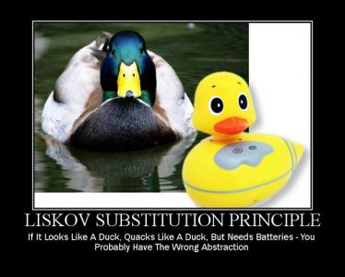
Liskov substitution principle – принцип подстановки Лисков. Если S является подтипом T, то объекты типа Т могут быть заменены объектами типа S без нарушения корректности работы программы.

Slide 8
LSP – иерархия наследования операций калькулятора

Slide 9
LSP – иерархия наследования абстракций транспорта

Slide 10
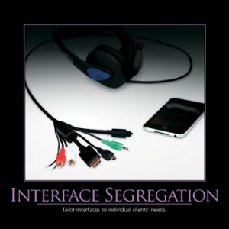
Interface segregation principle – принцип разделения интерфейсов. Следует разбивать крупные интерфейсы на более мелкие, чтобы не допускать зависимости от неиспользуемых методов.

Slide 11
ISP – интерфейсы программы чертежей

Slide 12
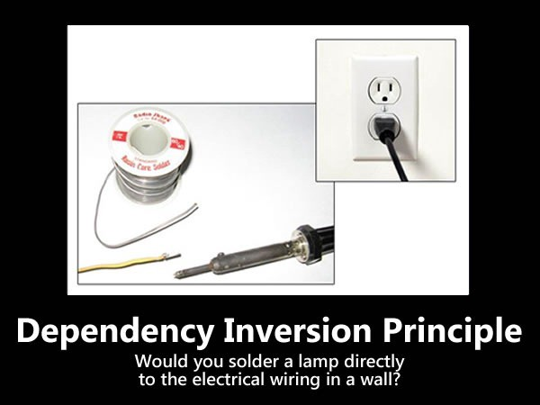
Dependency inversion principle – принцип инверсии зависимостей. Модули высокого уровня не должны зависеть от модулей низкого уровня, все уровни должны зависеть от абстракций.

Slide 13
DIP – иерархия цеха горячих продуктов

Slide 14
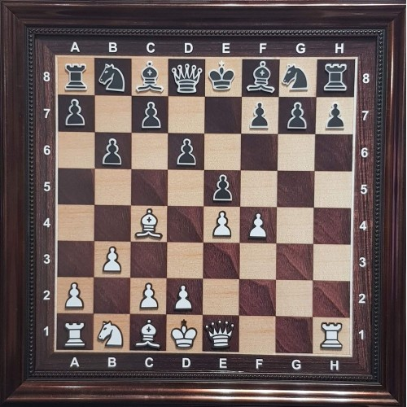
Шахматы. Реализация модели игры в шахматы включая игровое поле, фигуры и ходы.

